Slide 1
„¹⁵Az értelmes ember szíve ismeretet szerez, és a bölcsek füle ismeretre törekszik.” Péld 18,15 „⁵Ugyanerre pedig teljes igyekezetet is fordítván, a ti hitetek mellé ragasszatok jó cselekedetet, a jó cselekedet mellé tudományt, ⁶A tudomány mellé pedig mértékletességet, a mértékletesség mellé pedig tűrést, a tűrés mellé pedig kegyességet” I Pt 1,5-6

Slide 2
V a k á c i ó
V a k á c i ó

Slide 3
Évelején - Szeptemberben
Évvégén - Júniusban

Slide 4
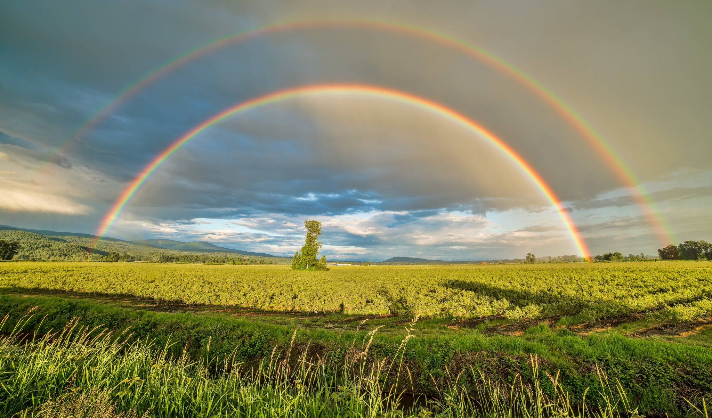
Hogyan keletkezik a szivárvány?

Slide 5
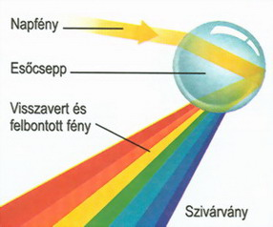

Slide 6
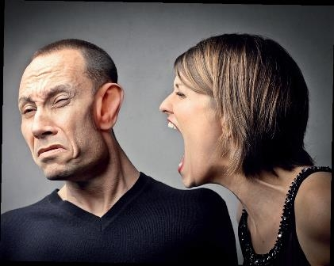
A hang terjedése

Slide 7
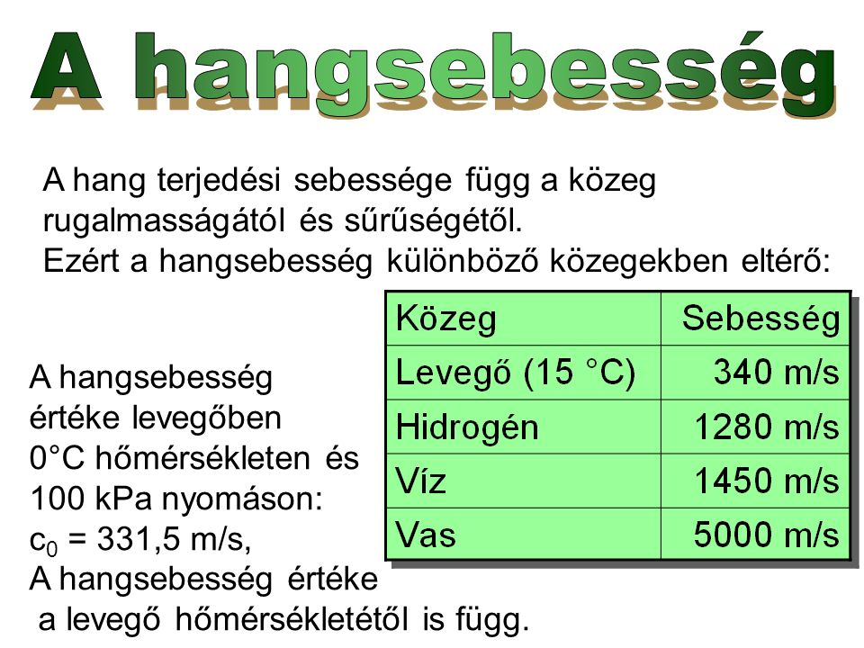

Slide 8
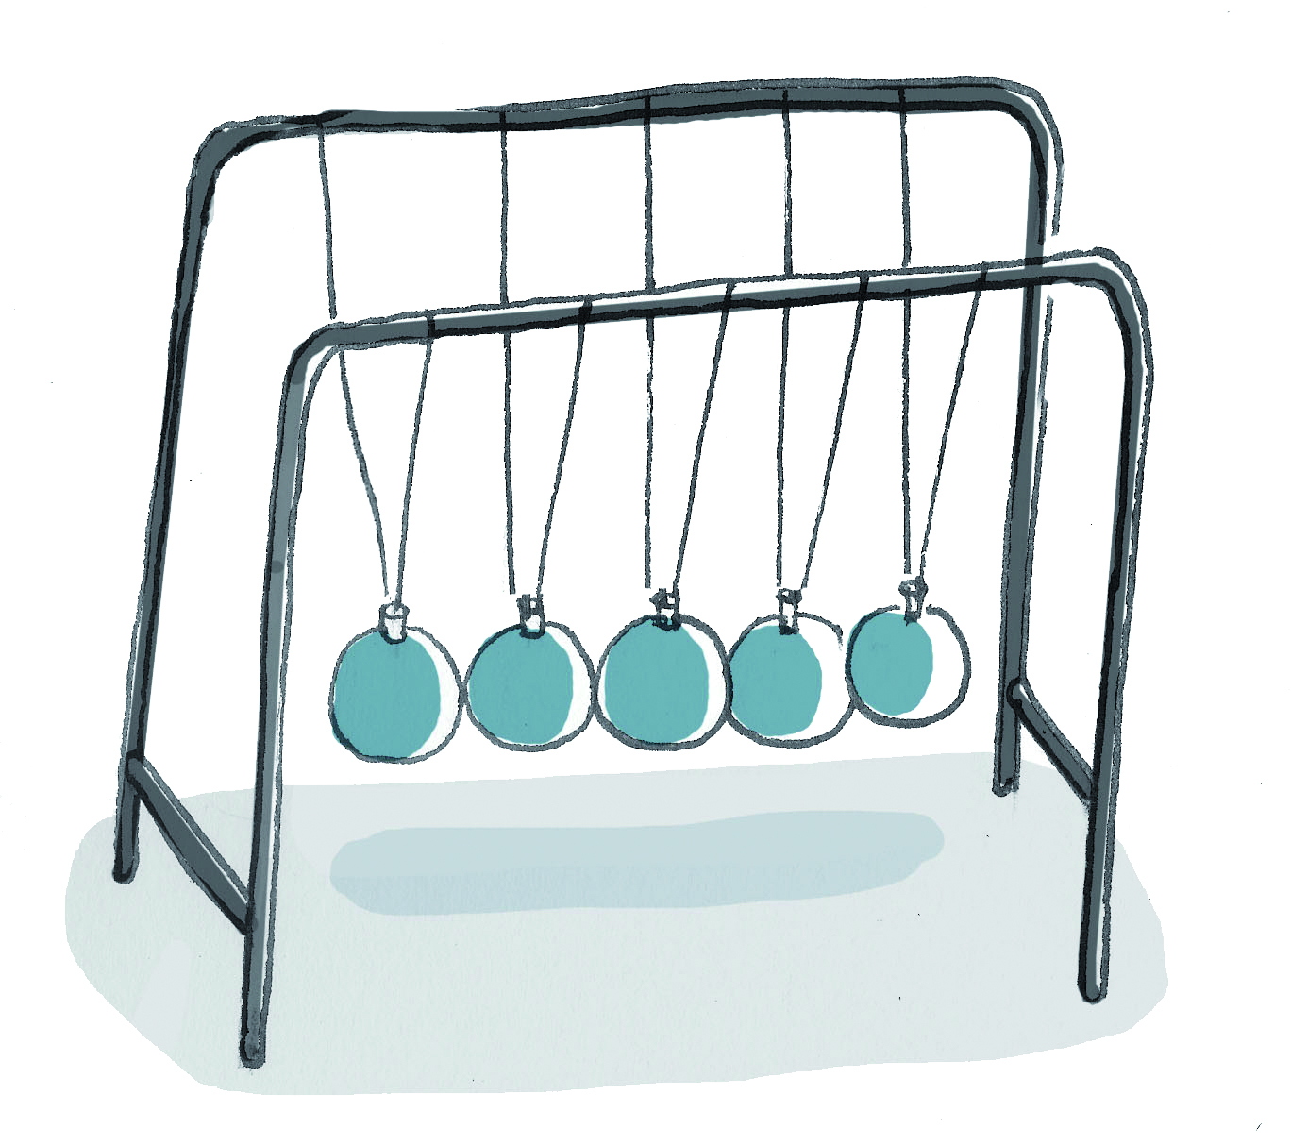

Slide 9
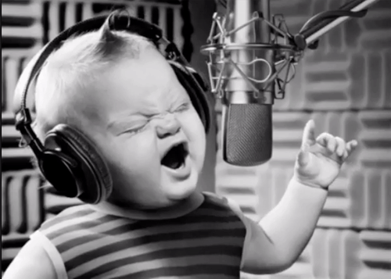
Ti-ti-tá-tá – ismered-e a kottát?

Slide 10
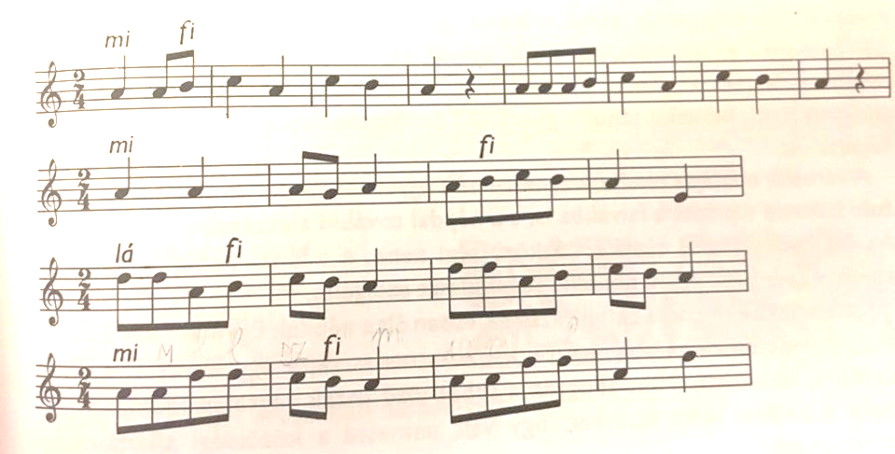

Slide 11
„¹⁵Az értelmes ember szíve ismeretet szerez, és a bölcsek füle ismeretre törekszik.” Péld 18,15
„A bölcsesség kezdete az ÚR félelme.
A józan eszűek mind eszerint élnek.” Zsolt 111,10

Slide 12
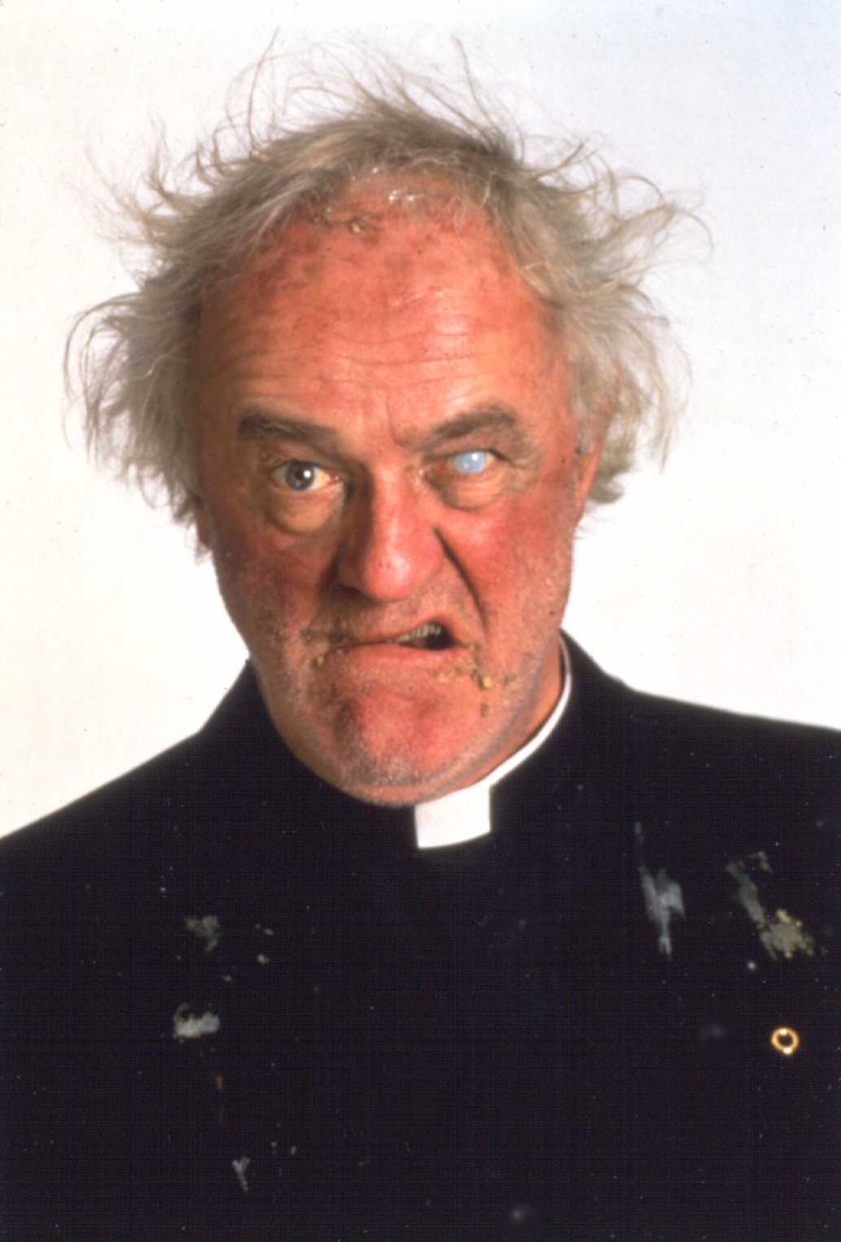
Megélhetési pásztorok
Megélhetési pedagógusok
Megélhetési diákok

Slide 13
Megélhetési pásztorok (pedagógusok, politikusok, diákok)…
„Jaj Izráel pásztorainak, akik magukat legeltették! Hát nem a nyájat kell legeltetniük a pásztoroknak? A tejet megittátok, a gyapjúval ruházkodtatok, a kövéret levágtátok, de a nyájat nem legeltettétek! A gyengét nem erősítettétek, a beteget nem gyógyítottátok, a sérültet nem kötöztétek be, az eltévedtet nem tereltétek vissza, és az elveszettet nem kerestétek meg, hanem erőszakosan és kegyetlenül uralkodtatok rajtuk. […] Így szól az én URam, az ÚR: Én most a pásztorok ellen fordulok, és számon kérem tőlük a nyájamat. Gondoskodom róla, hogy ne ők legeltessék a nyájat, magukat sem fogják többé legeltetni a pásztorok.” Ez 34,2b-4.10

Slide 14
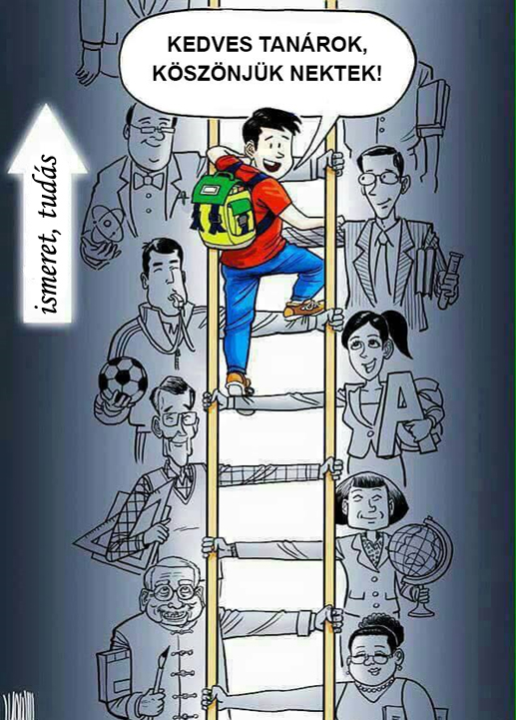

Slide 15
„⁵Ugyanerre pedig teljes igyekezetet is fordítván, a ti hitetek mellé ragasszatok jó cselekedetet, a jó cselekedet mellé tudományt, ⁶A tudomány mellé pedig mértékletességet, a mértékletesség mellé pedig tűrést, a tűrés mellé pedig kegyességet” I Pt 1,5-6

Slide 16
„¹⁵Az értelmes ember szíve ismeretet szerez, és a bölcsek füle ismeretre törekszik.” Péld 18,15

